Slide 1
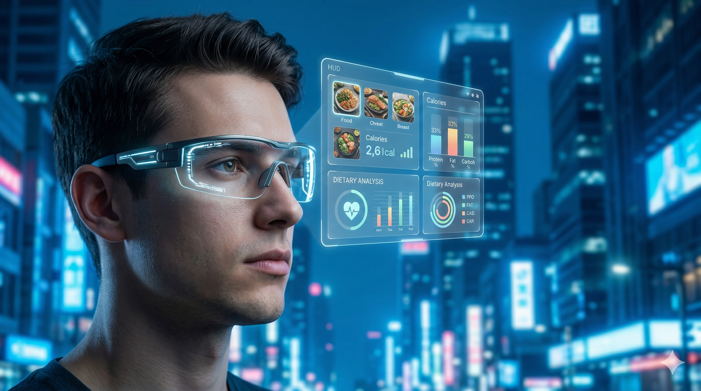

Design and Implementation of an Intelligent Dietary Health Analysis System Based on AI Glasses
基于AI眼镜的食品健康智能分析系统设计与实现
汇报人：唐小涯
组员：赵宇哲 黄子豪 张天译 钟 澈
指导老师：郭春乐
汇报时间：2026年4月23日

Slide 2
目 录
Contents OF Programme
01
02
03
04
05
研究背景
研究目标
技术路线
项目创新点
进度安排
Background
Research Objectives
Technical Route
Innovative Points
Progress Schedule

Slide 3

Part.01
研究背景与现状
Research Background and Current Situation

Slide 4
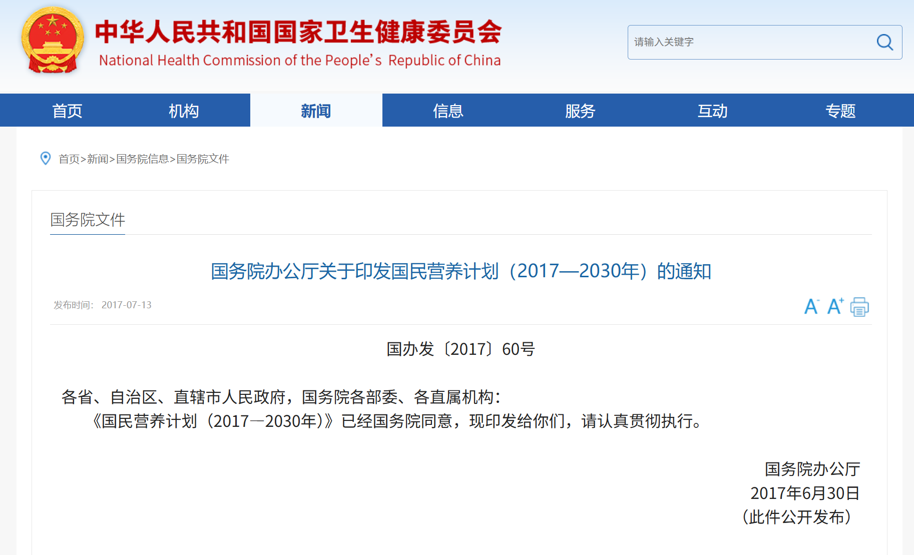
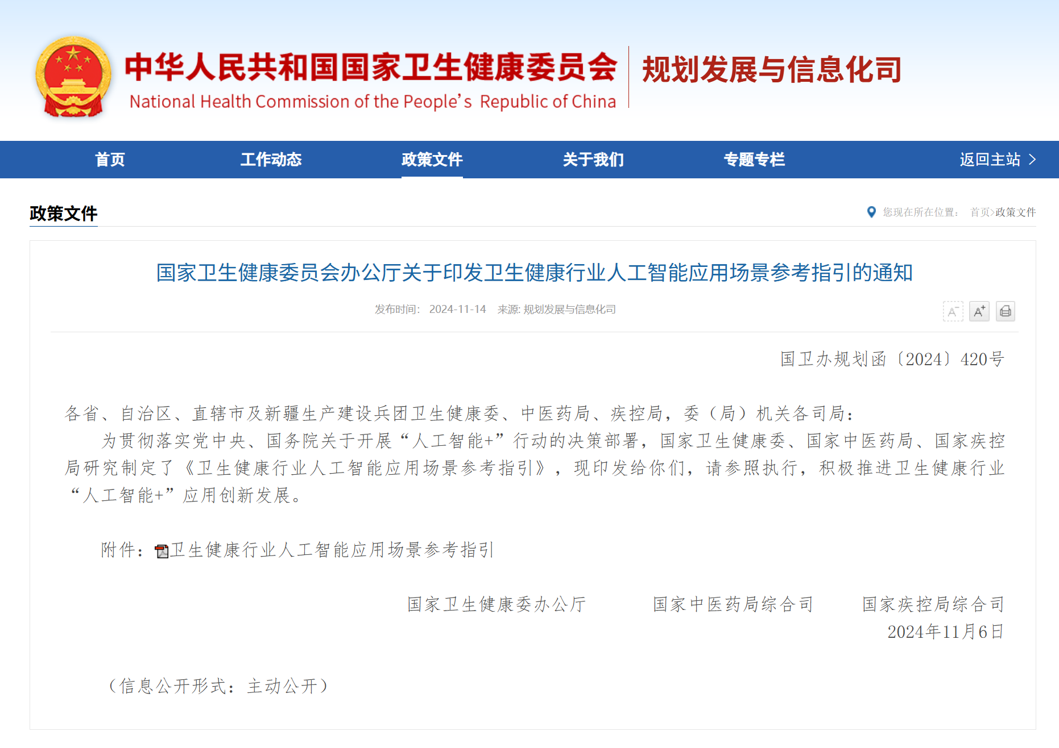
研究背景
研究目标
技术路线
项目创新点
进度安排
1.1 研究背景
一、应用需求
面向“十五五”时期健康中国建设要求，居民健康管理正从“被动就医”走向“主动预防、持续监测、数智干预”。针对当前饮食管理中记录负担重、依从性差、难以长期坚持等问题，有必要探索基于人工智能技术的连续化、便捷化健康管理方案。
二、研究意义
AI眼镜作为新一代智能终端，具备实时采集反馈等优势。将其应用于健康管理领域，有助于提升饮食记录的连续性、客观性与智能化水平，为居民健康干预、个性化营养分析及智慧健康服务提供新的技术路径。

Slide 5
研究背景
研究目标
技术路线
项目创新点
进度安排
1.2 研究现状
现有应用
关键技术
主流AI眼镜
Nutrition5k 数据集为复杂菜品热量、宏量营养素预测提供支撑。
单目份量估计、EgoDiet 等第一视角研究，为可穿戴饮食感知奠定基础。
如Meta Ray-Ban、雷鸟、小米、夸克等
以拍摄、语音、翻译、导航等通用功能为主
缺少面向食品健康管理的专用闭环产品
VS
共性不足
健康应用APP
现有方法多依赖受控场景，面对中式混合菜、遮挡、弱光等真实环境鲁棒性不足。
现有 App 与 AI 眼镜尚未形成“采集—识别—评估—建议”的健康管理闭环。
代表性的有国外的MyFitnessPal、国内的薄荷健康
以“手机App + 手动拍摄”为主
无法实时自动感知、记录
技术现状

Slide 6
Part.02
研究目标
Research Objectives

Slide 7
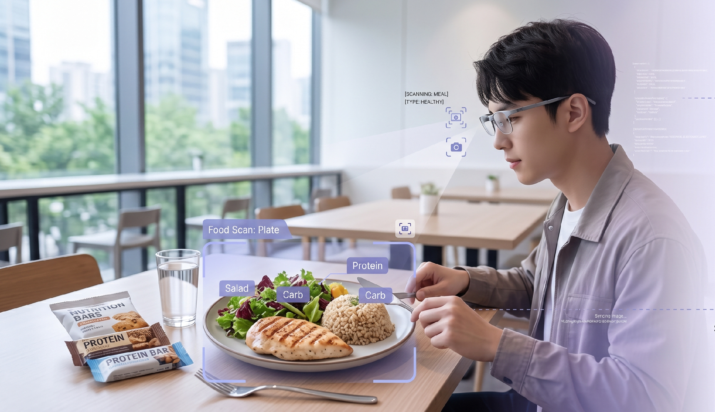
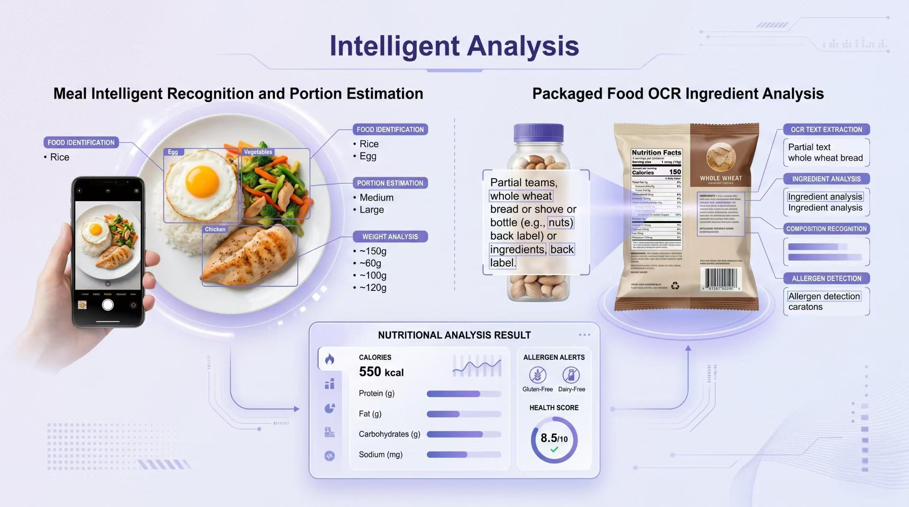
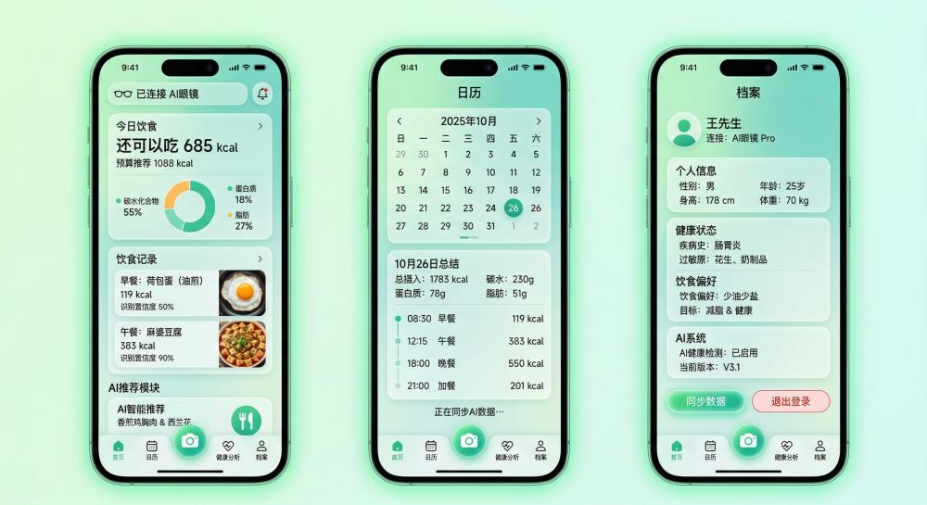
研究背景
研究目标
技术路线
项目创新点
进度安排
研究目标：依托AI眼镜实现低干扰饮食信息采集，提升食品信息智能解析能力，构建个性化的智能饮食管理闭环。
信息采集
智能解析
反馈闭环
依托AI 眼镜第一视角感知能力，构建更自然、便捷的饮食场景图像采集方式，降低用户手动记录负担。
融合食物识别、份量估计、OCR 配料解析与营养计算，实现对食品种类、成分和营养信息的智能化分析。
结合用户健康档案、规则引擎与大模型生成能力形成“感知—识别—分析—反馈”的智能饮食管理闭环。

Slide 8
Part.03
技术路线
Research Ideas And Methods

Slide 9
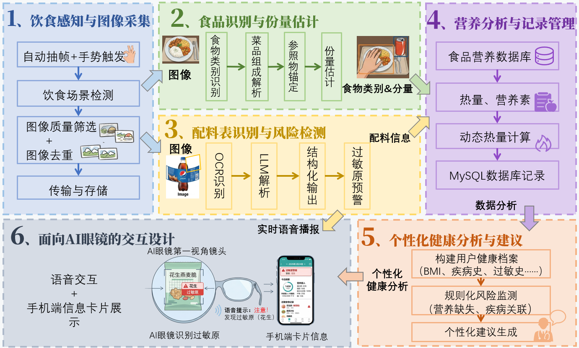
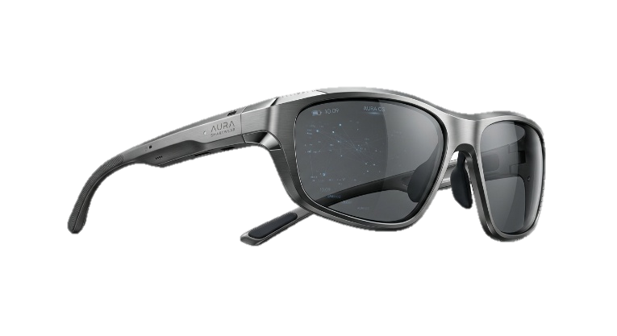
研究背景
研究目标
技术路线
项目创新点
进度安排
3.1 总体框架

Slide 10
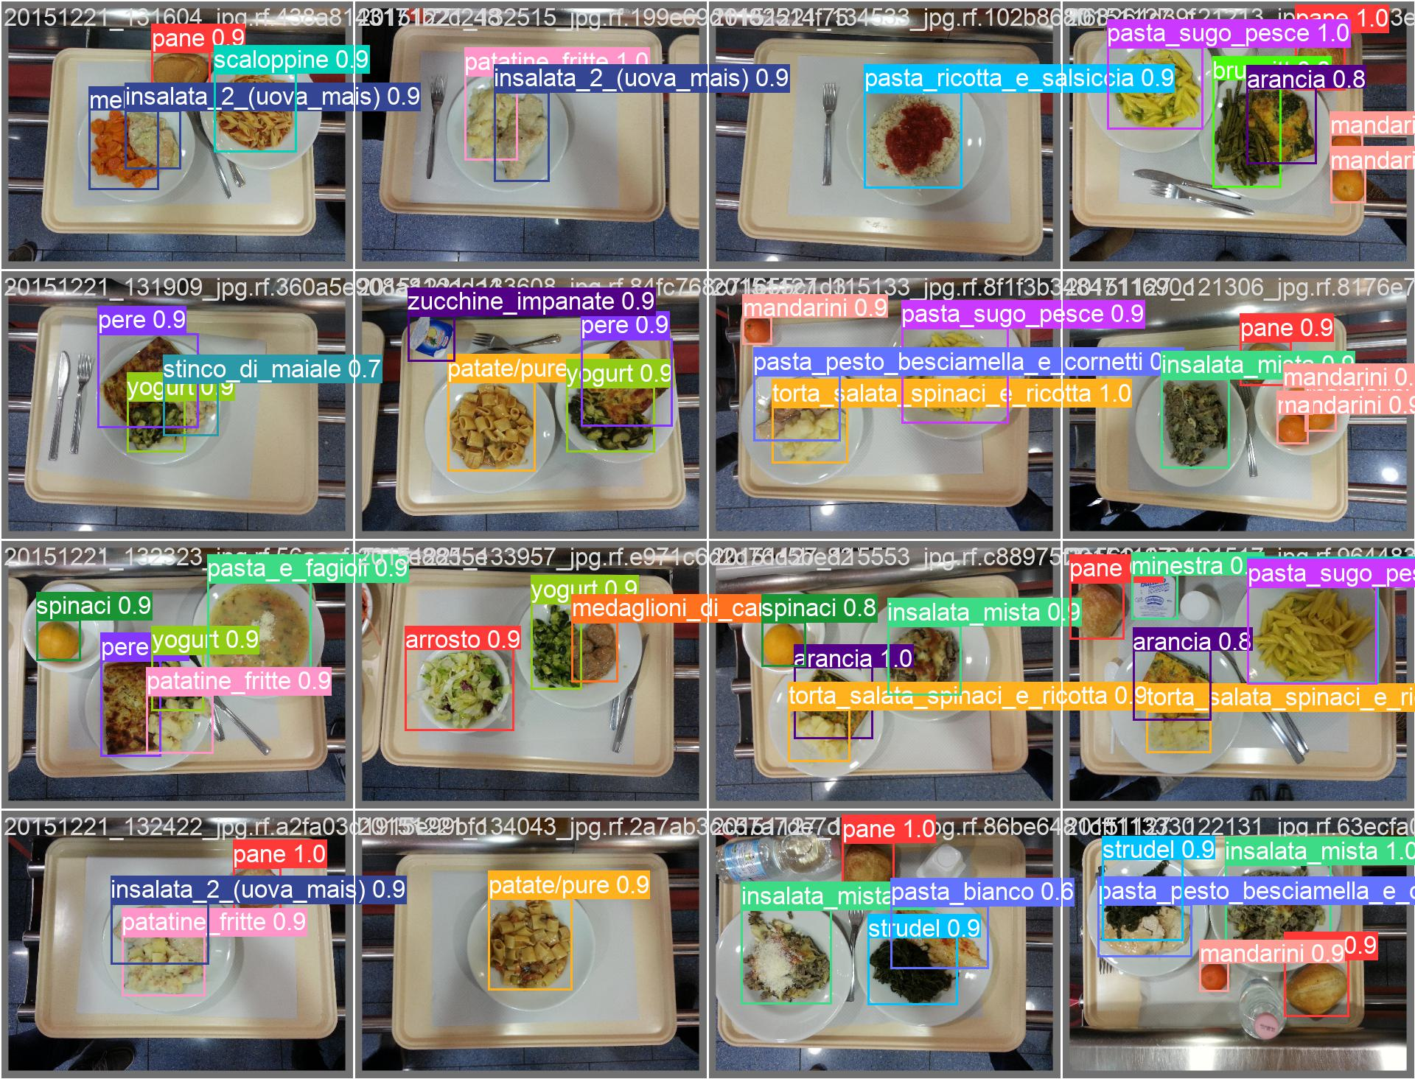
研究背景
研究目标
技术路线
项目创新点
进度安排
3.2 图像采集
1
双触发图像获取机制
构建 “自动抽帧 + 手势触发” 的双触发机制：一方面按固定时间间隔自动抽帧，另一方面利用 MediaPipe Hands 识别手势进行主动拍摄，从而兼顾无感知记录与用户主动控制。
2
场景感知与任务分流
结合 YOLO目标检测 对候选帧进行场景过滤，仅保留包含食物、餐盘、杯子等目标的有效图像；同时通过 类型标签 + 云端兜底判别 ，区分日常饮食识别与包装 OCR 识别两类任务，避免混淆。
3
图像预处理与质量筛选
统一图像尺寸，基于拉普拉斯方差评估清晰度，通过计算灰度均值检测亮度与对比度，并利用 SSIM 进行相似度去重 ，减少模糊、过暗、过亮及重复图像进入后续识别流程。

Slide 11
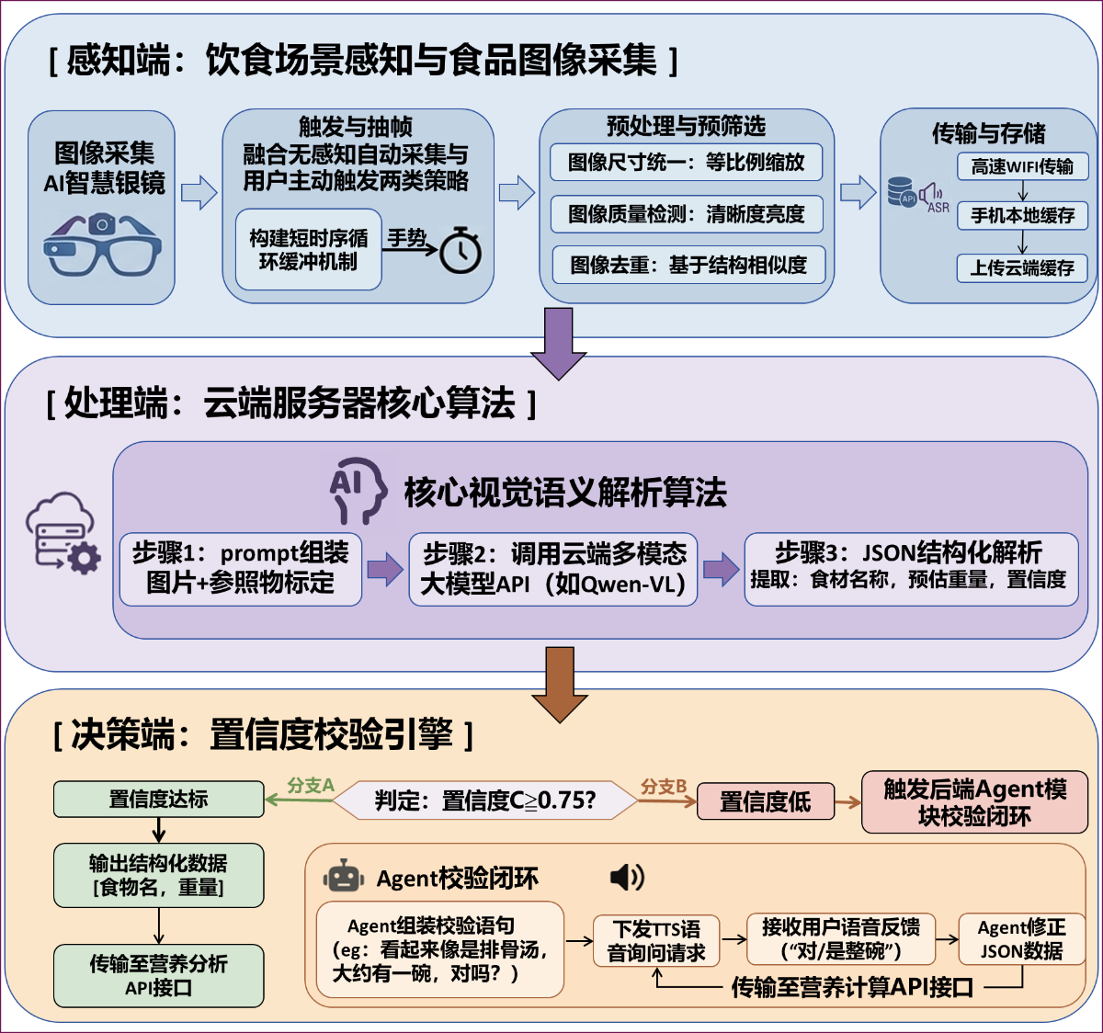
研究背景
研究目标
技术路线
项目创新点
进度安排
3.3 食品识别与份量估计
提升复杂饮食识别与估算能力
面向真实饮食场景的结构化解析方案
多模态零样本识别
针对中餐复杂混合食物的识别难题，系统采用端侧轻量感知 + 云端微调多模态大模型协同的架构，实现复杂食物的零样本精细识别与食材解析。
双模态补偿份量估计
针对单目视觉深度信息缺失的问题，系统采用参照物锚定 + MediaPipe 3D 手部关键点补偿的双模态策略，实现复杂饮食场景下的食物份量估算。
结构化解析与校验
将识别结果解析为结构化 JSON 数据；当置信度较低或估算异常时，触发 Agent 发起语音核实，由用户确认或修正结果。

Slide 12
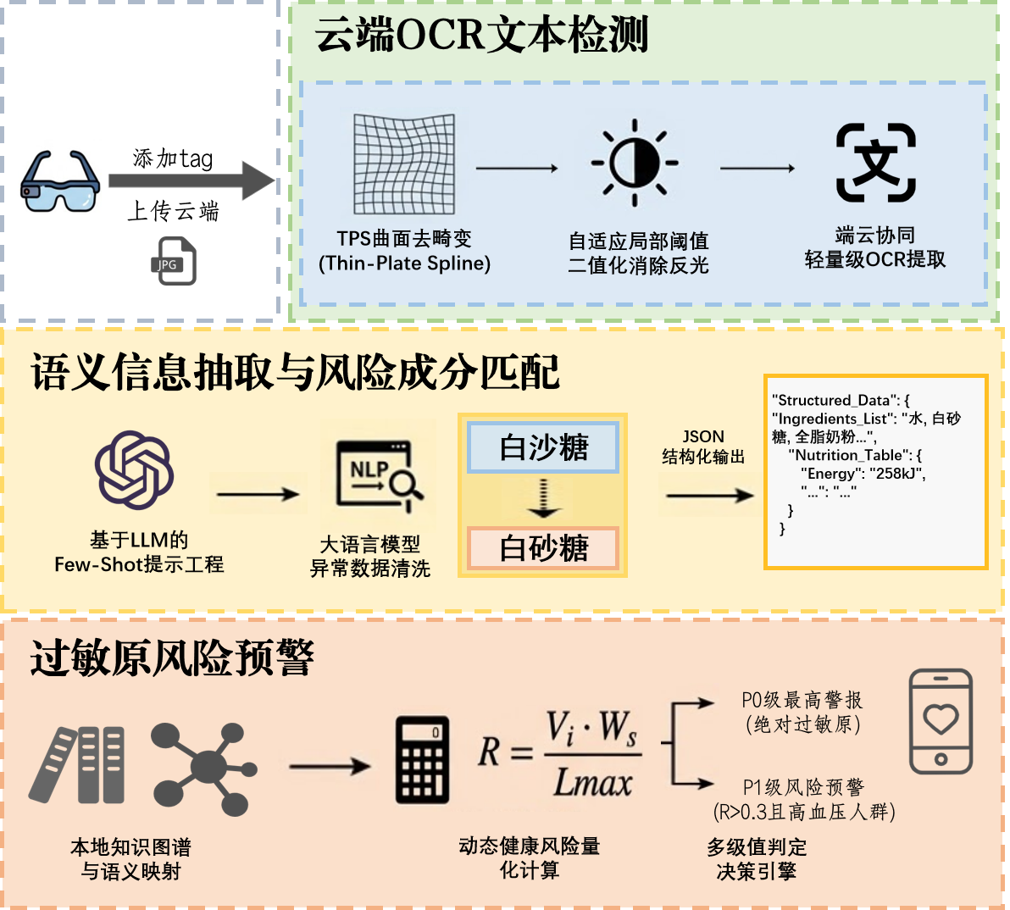
研究背景
研究目标
技术路线
项目创新点
进度安排
3.4 文本识别与风险预警
提升食品包装信息解析能力
面向个性化饮食安全的风险预警方案
云端 OCR 文本识别：
眼镜端拍摄并上传图像，云端 OCR 完成配料表和营养成分表识别，并通过去反光、去畸变提升复杂包装场景下的识别效果。
任务区分与结构化解析：
根据图像类型将其分流到食物识别或包装 OCR 管线，再利用大模型提取配料与营养信息，输出结构化结果。
动态健康风险量化计算：
结合用户过敏史和健康档案，对成分与营养指标进行匹配和计算，分级触发个性化风险预警。

Slide 13
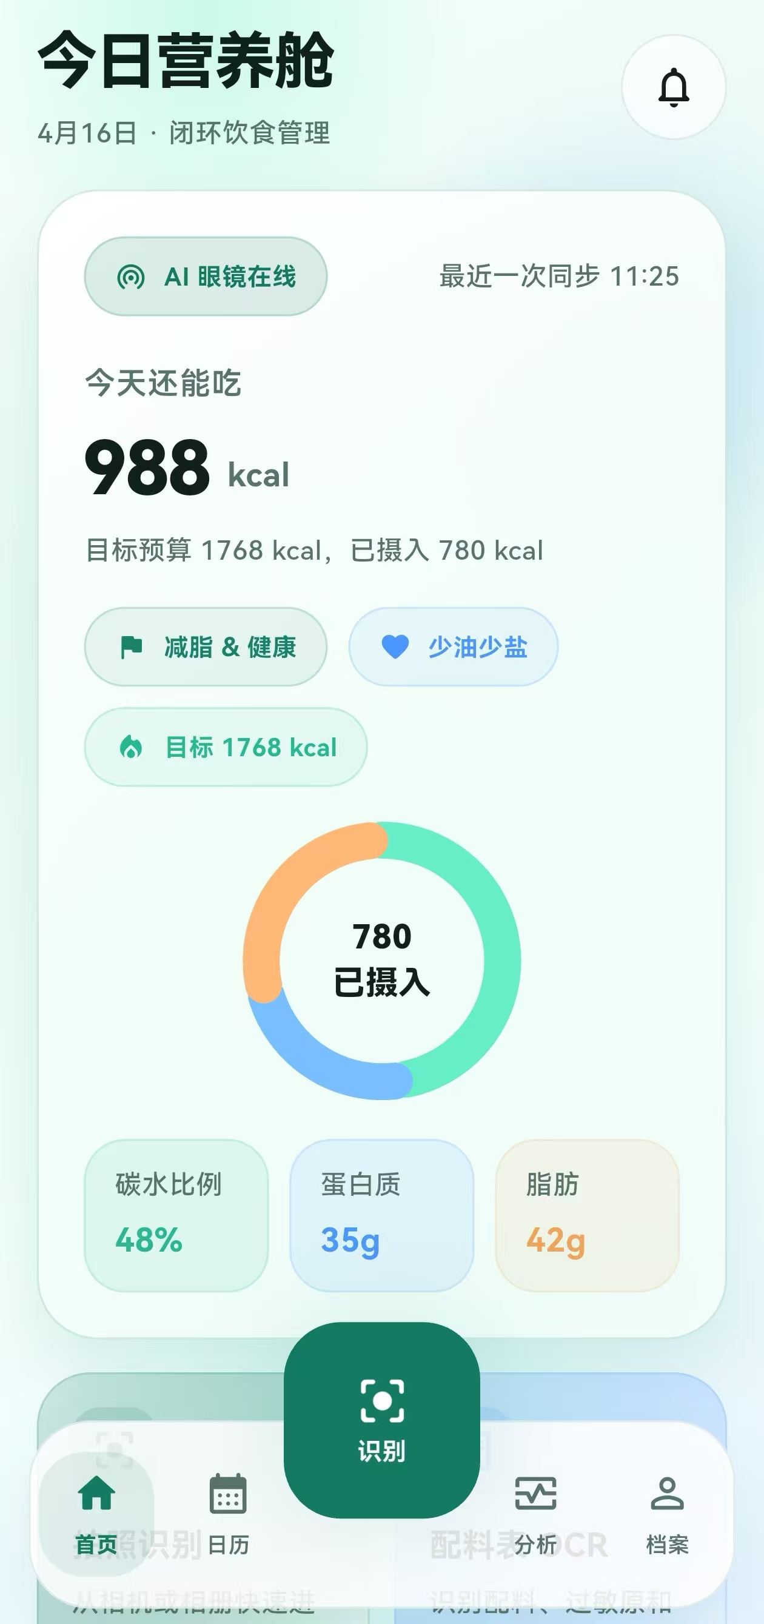
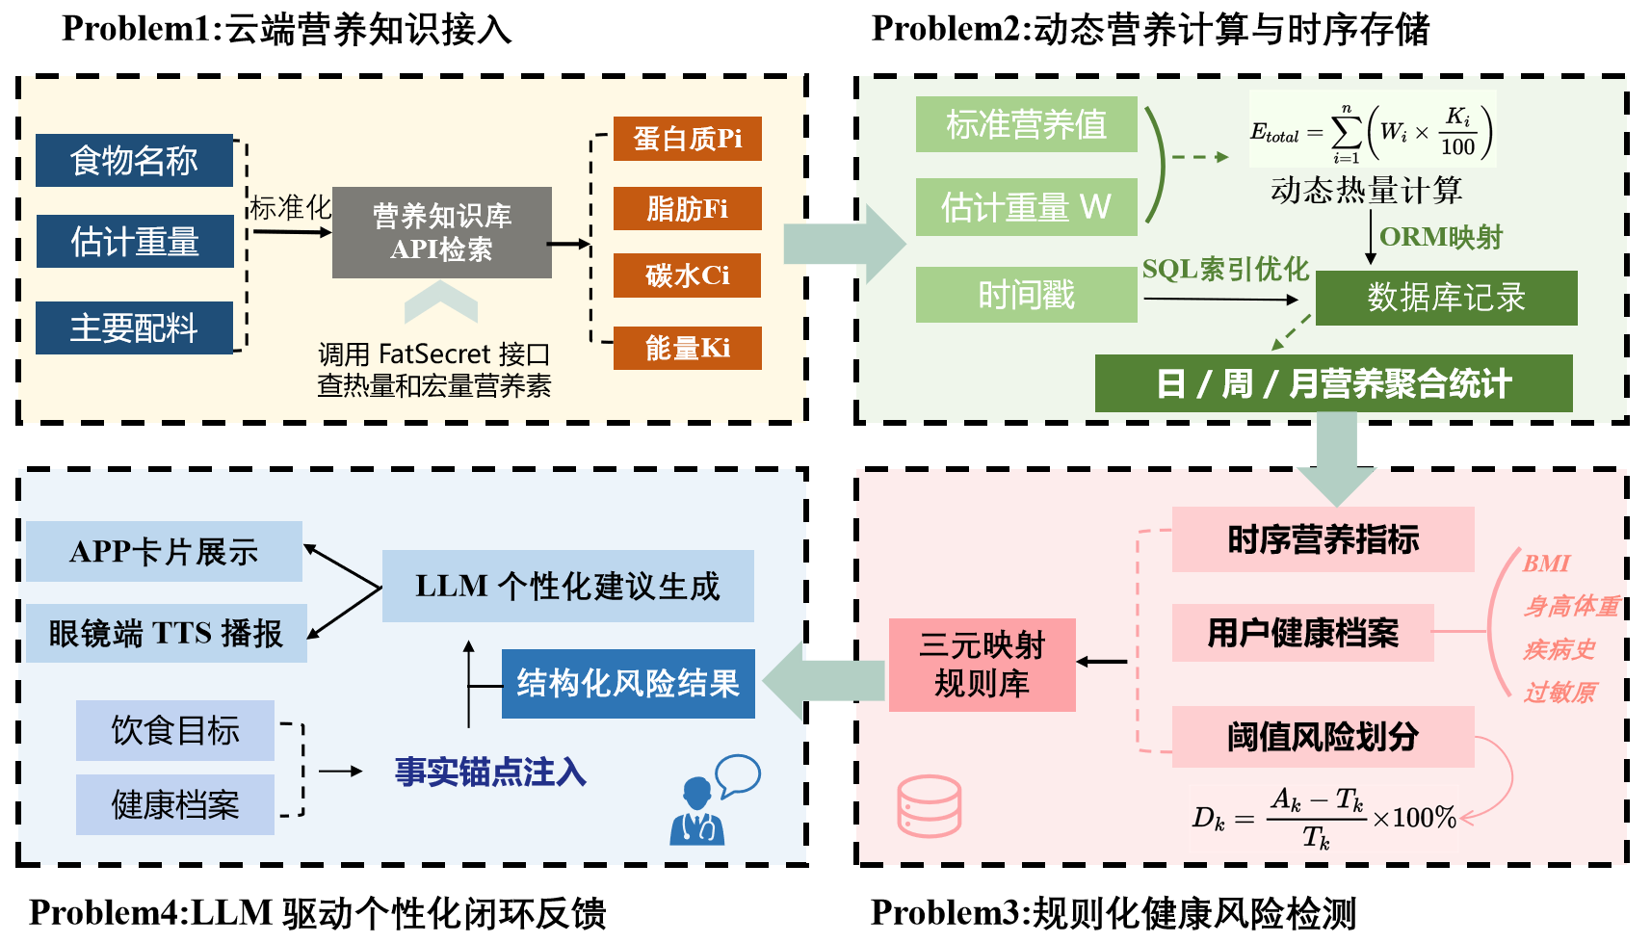
研究背景
研究目标
技术路线
项目创新点
进度安排
3.5 动态营养分析与个性化健康反馈
APP展示

Slide 14
Part.04
项目创新点
Research Ideas And Methods

Slide 15
研究背景
研究目标
技术路线
项目创新点
进度安排
基于AI眼镜的食品健康智能分析系统
3 | 闭环式干预
2 | 智能化理解
结合用户健康画像、规则引擎与实时语音反馈
构建“端侧轻感知—云端强推理—终端即时预警”的闭环机制
实现从被动记录到主动健康管理的转变。
1 | 无感知采集
利用多模态大模型实现复杂饮食场景下的零样本食品识别、配料解析与营养语义重建
打通“图像识别—文本解析—营养理解”的全链路分析。
突破传统“手机拍照 + 手动记录”模式
采用“自动抽帧 + 手势触发”的采集机制
实现更自然、低干扰的饮食信息获取。

Slide 16
Part.05
项目进度安排
Research Ideas And Methods

Slide 17
研究背景
研究目标
技术路线
项目创新点
进度安排
5.1 项目进度
完成各模块联调与闭环集成，实现个性化风险预警与语音反馈，并开展多场景测试和性能优化。
完成系统技术路线与总体架构设计，撰写并完善项目申请书，完成立项答辩准备。
完成饮食场景感知、食品识别与份量估计、OCR 配料解析、营养计算等核心模块开发，形成系统原型。
持续优化系统稳定性与用户体验，完成结题报告、技术文档、项目展示答辩，并争取论文或竞赛成果。
了解行业趋势和竞争对手，进行AI技术调研和用户反馈收集
前期调研阶段
方案设计与立项阶段
核心模块开发阶段
系统集成与优化阶段
成果产出阶段
1
关键技术研发与系统原型实现
2
系统集成优化与成果输出
2026 年 2 月末：完成项目选题、需求分析、竞品调研与文献阅读，明确技术路线；
2026 年 4 月末：完成系统方案设计、申请书撰写及立项答辩准备。
2026 年 9 月末：完成核心模块开发、单元测试与初步联调，形成系统原型。
2027 年 3 月末：完成系统集成、健康分析模块开发及闭环流程搭建；
2027 年 6 月末：完成复杂场景测试与系统优化，提升识别准确率、响应速度与稳定性；
2027 年 12 月末：完成结题报告、成果整理与项目展示答辩，形成可演示的系统原型。

Slide 18
研究背景
研究目标
技术路线
项目创新点
进度安排
5.2 已有基础

Slide 19
恳请各位老师指正
Thanks for listening
答辩人：唐小涯
指导老师：郭春乐
组员：赵宇哲 黄子豪 张天译 钟 澈
答辩时间：2026年4月23日

